Slide 1

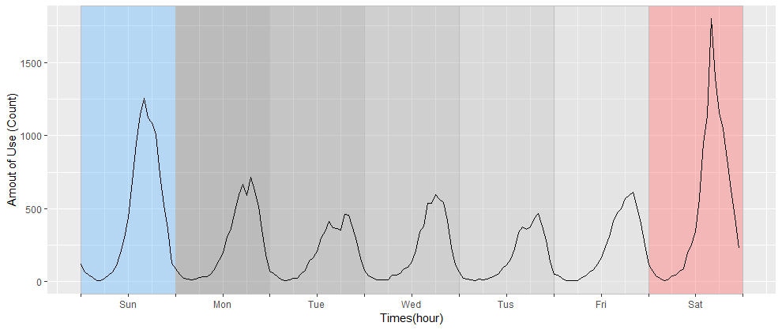
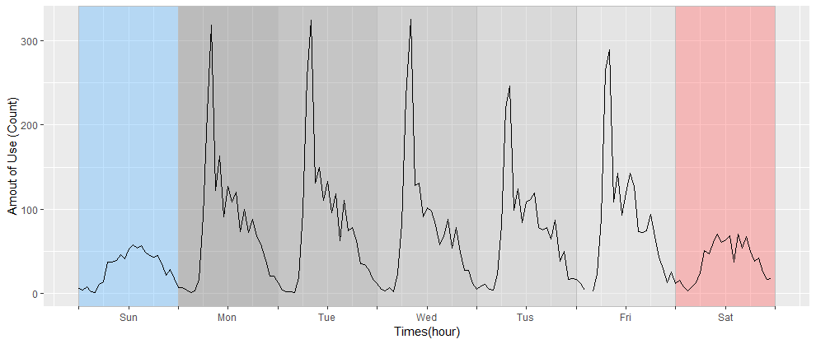
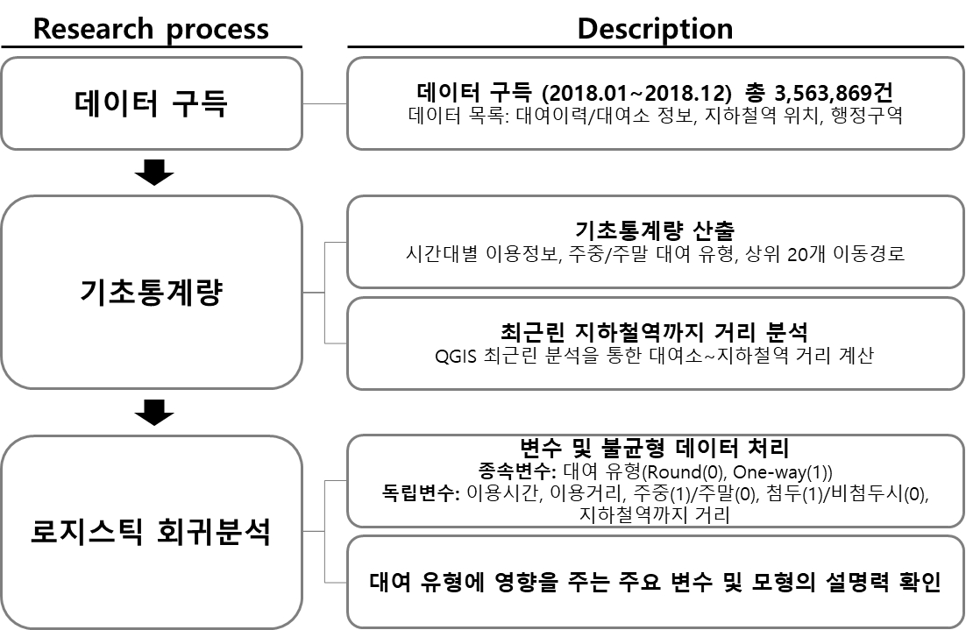
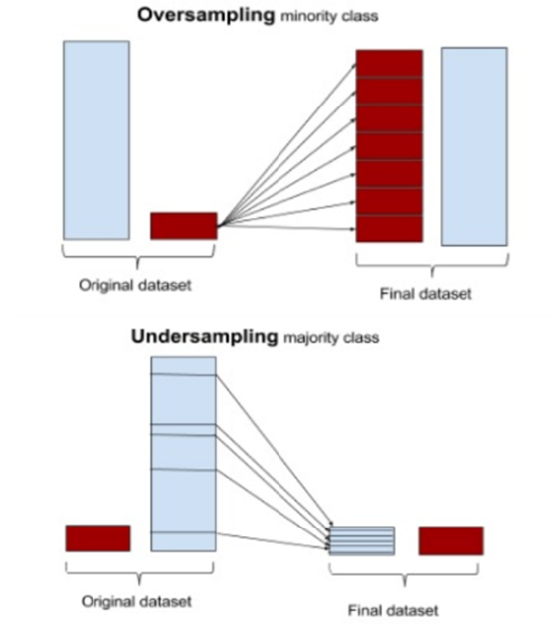
서울시 공공자전거 대여이력정보를 이용한 대여 유형별 이용특성 연구
A Study on Usage Characteristics of Rental Types by Using Rental History Data
of Public Bicycles in Seoul
정종우¹⁾, 이재현²⁾, 모대상²⁾, 이청원³⁾
1) 서울대학교 건설환경공학부 석사과정, 2) 서울대학교 건설환경공학부 석박사통합과정, 3) 서울대학교 건설환경공학부 교수
1. Introduction
4. Results
Backgrounds
대중교통 이용 시 접근성 문제를 보완 또는 대체할 수 있는 교통수단으로 공공자전거의 가능성을 주목
공공자전거는 시내 주요 지점에 설치된 스테이션으로부터 자전거를 빌려 일정시간 이용 후 반납하는 형태
서울시 공공자전거는 ‘누구나, 언제나, 어디서나 쉽게 편리하게’ 이용할 수 있는 자전거 무인대여 시스템으로 서울시의 교통체증과 대기오염 문제를 해결하고자 도입된 제도
Descriptive Statistics
대여이력 정보 상위 20개 경로 분석(Round 14건, One-way 6건)
Round Trip은 오전 첨두에 수요가 집중됨, 주말 대비 주중 수요가 높음
One-way Trip은 오후 첨두에 수요가 집중됨, 주중 대비 주말에 수요가 높음
N | 평균(min) | 평균(m) | DEP_ZONE_NAME | ARR_ZONE_NAME
9568 | 67.88 | 7570.25 | 여의나루역 1번출구 앞 | 여의나루역 1번출구 앞
7174 | 59.41 | 6727.10 | 뚝섬유원지역 1번출구 앞 | 뚝섬유원지역 1번출구 앞
3313 | 58.37 | 6996.95 | 마포구민체육센터 앞 | 마포구민체육센터 앞
3235 | 77.09 | 7503.95 | 고터역 출구 | 고터역 출구
3151 | 60.35 | 5524.99 | 월드컵공원 | 월드컵공원
3078 | 8.58 | 1634.22 | 하늘채코오롱아파트 | 홍대입구역 2번출구 앞
3014 | 61.57 | 10041.10 | 봉림교 교통섬 | 봉림교 교통섬
2884 | 60.10 | 4704.99 | 서울숲 관리사무소 | 서울숲 관리사무소
2565 | 53.40 | 8652.50 | 옥수역 3번출구 | 옥수역 3번출구
2535 | 63.72 | 5492.29 | 서울숲역 4번 출구 옆 | 서울숲역 4번 출구 옆
2365 | 12.96 | 2038.71 | 홍대입구역 2번출구 앞 | 하늘채코오롱아파트
2249 | 64.06 | 10184.65 | 노들역 1번출구 | 노들역 1번출구
2249 | 10.75 | 1336.19 | 건국대학교 (입학정보관) | 건국대학교 학생회관
2142 | 64.87 | 9827.88 | CJ 드림시티 | CJ 드림시티
2122 | 61.02 | 8114.24 | 당산육갑문 | 당산육갑문
1987 | 7.14 | 1575.65 | 장승배기역 5번출구 | 노량진역 5번출구
1906 | 8.26 | 1832.53 | 자양나들목 | 뚝섬유원지역 1번출구 앞
1882 | 50.73 | 8203.96 | 청계천 생태교실 앞 | 청계천 생태교실 앞
1854 | 69.83 | 10641.43 | 흑석역 1번출구 | 흑석역 1번출구
1848 | 11.71 | 1962.78 | 건국대학교 학생회관 | 건국대학교 (입학정보관)
Round trip
Objectives
본 연구는 서울시 공공자전거 따릉이 대여이력 자료를 활용하여 대여 유형(Round&One-way)에 따른 이용특성 확인
One-way trip
2. Literature Reviews
Contributions
(기존 연구) 공공자전거 이용에 영향을 미치는 물리적 환경 요인 혹은 인적 요인에 관한 연구
(본 연구) 대여 유형(Round&One-way)에 따른 도심 내 공공자전거 이용특성에 대한 연구
Estimation Results
Train Data(전체 데이터의 70%)로 Balanced Data 생성을 통해 로지스틱
회귀분석 결과 산출
OR≈1 인 경우: 지하철역까지 거리를 통해 대여 유형(Round&One-way)의
차이를 확인하기는 힘듦
OR<1 인 경우: 이용시간이 증가함에 따라 One-way Trip 확률이 감소하며
주중, 비첨두시에 가까울수록 One-way Trip 확률이 증가함
즉, 주중/주말 이용률과 첨두/비첨두시에는 상관성이 존재하며, 지하철역과의 거리는 유의한 상관성을 갖지 못함
주중에는 주말 대비 One-way Trip 수요가 높은 것으로 추정되며, 이는 첨두시 출퇴근을 위한 One-way Trip 때문으로 판단됨
주말은 주중 대비 Round Trip 수요가 높은 것으로 추정되며, 이는 오후 첨두시 여가 및 운동을 위한Round Trip 때문으로 판단됨
모형에 대한 예측력 척도 AUC(Area Under the ROC Curve)=0.95로 확인됨
구분 | Estimate | Std. Error | Z-value | Pr. (>|z|)
(Intercept) | 0.95014 | 0.09114 | 10.425 | < 2e-16***
이용시간 | -0.07632 | -0.0023 | 33.139 | < 2e-16***
주중/주말 | -0.25557 | 0.10452 | -2.445 | 0.0145*
첨두시/비첨두시 | -0.94701 | 0.141797 | -6.679 | 2.41e-11***
지하철역까지 거리 | 0.004051 | 0.000198 | 20.417 | < 2e-16***
Odds Ratio(OR)
(Intercept) | 이용시간(분) | 주중(1)/주말(0) | 첨두시(1)/비첨두시(0) | 지하철역까지 거리(m)
2.5860705 | 0.9265154 | 0.7744748 | 0.3879004 | 1.0040593
저자 | 연구목적 | 데이터 | 방법론
Paul DeMaio (2009) | Bike Sharing: History, Impacts, Models of Provision and Future | Cycling population Transit use Green house gases Public health | Descriptive statistics
Juan Carlos (2012) | Optimizing the location of stations in bike sharing programs: A GIS approach | Population Activities Public transport N/W | Descriptive statistics GIS based Method Regression model
Robyn Dowling (2015) | Modeling Bike share station activity: Effects of Nearby Business and Jobs on Trips to and from stations | Built environment Transportation infrastructure | Descriptive statistics Regression model
본 연구 (2019) | 대여 유형에 따른 도심 내 공공자전거 이용 특성에 대한 연구 | 대여이력 정보 지하철역까지 거리 대여/반납 방식 | Descriptive statistics Regression model
3. Methodology
Research process&Description
5. Conclusions
Conclusions
대여 유형을 Round/One-way Trip으로 보았으며, 주말 오후는 Round Trip 유형이 많고 주중 출퇴근 시간대는 One-way Trip 유형이 대다수를 차지
지하철역까지의 거리, 이용시간은 대여 유형에 유의한 영향을 주지 않았으며 주중/주말, 첨두/비첨두가 대여 유형에 영향을 줌을 알 수 있음
Problem Definition & Solution
Round trip은 47,688건(81%), One-way trip 11,068건(19%)으로 불균형 존재
불균형 처리 방법으로 SMOTE(Synthetic Minority Oversampling Technique)
알고리즘 사용
Further Studies
자전거 대여소 주변의 사회경제적 변수 추가를 통한 이용특성 확인 필요
주중/주말에 따른 공공자전거 이용패턴이 일반 대중교통의 패턴과 유사하다는 점을 볼 때, 향후 다른 수단과 공공자전거의 비교분석이 가능한지 확인 필요
SMOTE Algorithm
오버샘플링 기법 중 합성데이터를 생성하는 방식으로 사용되고 있는 모델
다수 클래스를 샘플링하고 기존 소수 샘플을 보간하여 소수 인스턴스 생성
6. References
Midgley, P. (2009). The role of smart bike-sharing systems in urban mobility. Journeys, 2(1), 23-31.
DeMaio, P. (2009). Bike-sharing: History, impacts, models of provision, and future. Journal of public transportation, 12(4), 3.
García-Palomares, J. C., Gutiérrez, J., & Latorre, M. (2012). Optimizing the location of stations in bike-sharing programs: A GIS approach. Applied Geography, 35(1-2), 235-246.
Wang, X., Lindsey, G., Schoner, J. E., & Harrison, A. (2015). Modeling bike share station activity: Effects of nearby businesses and jobs on trips to and from stations. Journal of Urban Planning and Development, 142(1), 04015001.
Yang, Z., Hu, J., Shu, Y., Cheng, P., Chen, J., & Moscibroda, T. (2016, June). Mobility modeling and prediction in bike-sharing systems. In Proceedings of the 14th annual international conference on mobile systems, applications, and services (pp. 165-178). ACM.
권오현, 김명현, & 이성모. (2011). 공공자전거 네트워크 구축 및 대여소 입지 결정 방법론. 대한교통학회 학술대회지, 65, 480-484.
Acknowledgement
이 논문은 2018년도 정부(교육부)의 재원으로 한국연구재단의 지원을 받아 수행된 연구임(No. NRF-2017R1D1A1B03028218). 서울대학교 공학연구원의 지원에도 감사를 드립니다.

